Slide 1
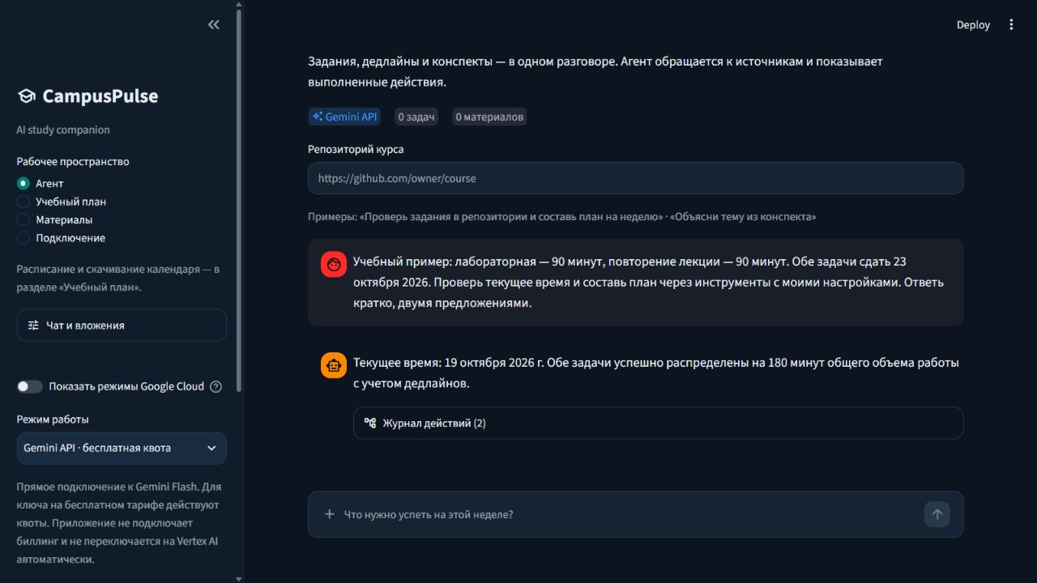
КЕЙС № 2 / GDG ASTANA
CampusPulse
AI
От заданий
к учебному плану
Gemini выбирает действия.
MCP получает данные и считает время.
Работающий локальный прототип
Адилет Бердыбеков | Булатов Артур | Зайниддин Айбек
CampusPulse AI / Build with AI
01
Notes:
CampusPulse AI: учебный помощник на Gemini и MCP. Команда: Адилет Бердыбеков, Булатов Артур, Зайниддин Айбек. Реальный текущий экран раздела «Агент», без частной переписки. Источник: docs/images/agent-current.jpg. Локальный Gemini API работает. Agent Engine пока не развёрнут из-за отсутствия активного биллинга.

Slide 2
ПОЛЬЗОВАТЕЛЬСКАЯ ЗАДАЧА
Студенту нужен выполнимый план
Задания в разных местах
Собрать работу в одном контексте
GitHub Issues и собственные задачи
Сроки и оценки неполные
Показать допущения и просрочку
Явные даты и пометки неизвестного
Времени меньше, чем задач
Распределить работу до дедлайна
Дневной бюджет и учебные окна
CampusPulse AI / Build with AI
02
Notes:
Это постановка проблемы и гипотеза полезности, а не результаты пользовательского исследования. Продукт объединяет внешние источники, материалы и расчёт времени. Измеренное влияние на успеваемость пока не исследовано.

Slide 3
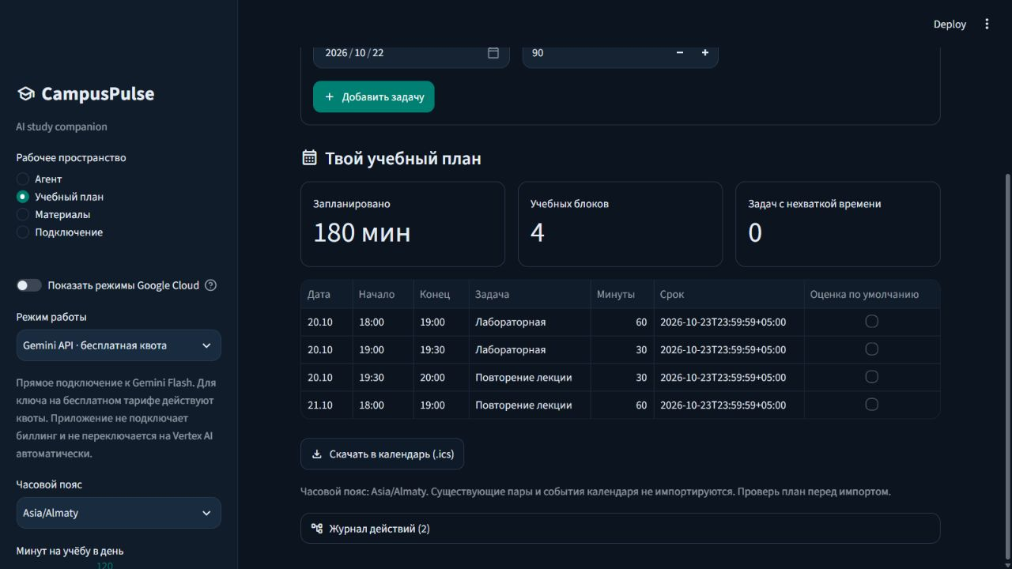
РАБОТАЮЩИЙ ИНТЕРФЕЙС
Учебный план учитывает дневной бюджет
CampusPulse AI / Build with AI
03
Notes:
Реальный текущий экран раздела «Учебный план». Расписание находится в отдельном разделе, чат показывает ответы и журнал действий. План учитывает сроки, дневной бюджет и часовой пояс. Данные на экране служат демонстрационным примером. Источник: docs/images/plan-current.jpg, 20 октября 2026.

Slide 4
АРХИТЕКТУРА
Gemini выбирает, MCP выполняет
Streamlit
Агент Gemini
MCP-инструменты
Запрос, задачи
и конспекты
Выбирает инструмент
и объясняет результат
Получают данные
и выполняют расчёты
Экспорт плана
в календарь
Результат
Источники
План с источниками
и журналом действий
GitHub, конспекты,
дедлайны
CampusPulse AI / Build with AI
04
Notes:
Gemini выбирает подходящий инструмент и получает его результат через MCP. При необходимости модель вызывает следующий инструмент и затем формирует ответ. Интерфейс показывает фактические вызовы, источники и учебный план. Двусторонняя связь обозначает обмен запросом и результатом. Инструменты читают GitHub и загруженные конспекты, рассчитывают сроки и расписание. Исходники: campuspulse/agent.py и campuspulse/mcp_server.py. MCP Python SDK: https://github.com/modelcontextprotocol/python-sdk.

Slide 5
СТАТУС ПРОЕКТА
Работающее демо и облачный запуск
Работает бесплатно
Подготовлено для GCP
Gemini + MCP
Учебный план и конспекты
Источники и журнал действий
Скрипт Agent Engine готов
Удалённый API пока недоступен
Проверено: автотесты и реальные вызовы Gemini/MCP.
Agent Engine ещё не развёрнут: нужен активный биллинг GCP и бюджет.
CampusPulse AI / Build with AI
05
Notes:
Локальное демо использует Gemini 3.5 Flash-Lite через бесплатный Gemini Developer API, с ограниченной квотой. Автотесты и отдельный live-прогон подтвердили работу MCP: получение времени, чтение GitHub README, поиск по материалам и построение плана. GCP Agent Engine не развёрнут: нужен проект с активным биллингом и доступными средствами или кредитами. Для deployment подготовлены пакет агента, ReasoningEngine.create и API-клиент. Скрипт не заменяет успешный облачный запуск. Пользователь подчеркнул ограничение по бюджету в исходной презентации. Источники: docs/live-run.json, scripts/deploy.py, scripts/smoke_cloud.py. https://ai.google.dev/gemini-api/docs/pricing

